Slide 1
A Potencialidade do Objeto Mediador
Lorrayne Rodrigues - 20152341037
Musealização do Patrimônio Arqueológico – 2ª avaliação
Alejandra Saladino

Slide 2
Objetivo
Ressaltar a dimensão arqueológica do campus da UNIRIO/Praia Vermelha a partir de um objeto mediador.
Objeto Mediador – Antigo prédio do Pavilhão das Máquinas da Exposição Nacional (1908)/Atual prédio do Centro de Letras e Artes da UNIRIO, campus Urca.

Slide 3
Conceitos e Definições
“De acordo com a Carta de Lausanne, patrimônio arqueológico é aquilo que um determinado agente do campo científico (no caso, da arqueologia), a partir de perspectivas teóricas e ferramentas metodológicas específicas, reconhece enquanto arqueológico (CARTA DE LAUSANNE, 1990). Já patrimonialização consiste num processo de reconhecimento dos valores que destacam determinado bem dos demais de sua categoria (seja por sua monumentalidade, excepcionalidade, representatividade, antiguidade, significância científica etc.) (DESVALLÉS & MAIRESSE, 2013, p. 75-77).” (COSTA, 2017)
Consideramos a mediação no sentido de Latour, em que mediar é associar e ligar, mas também transformar (Latour 1991). O mediador não é um mero intermediário, é um agente transformador.

Slide 4
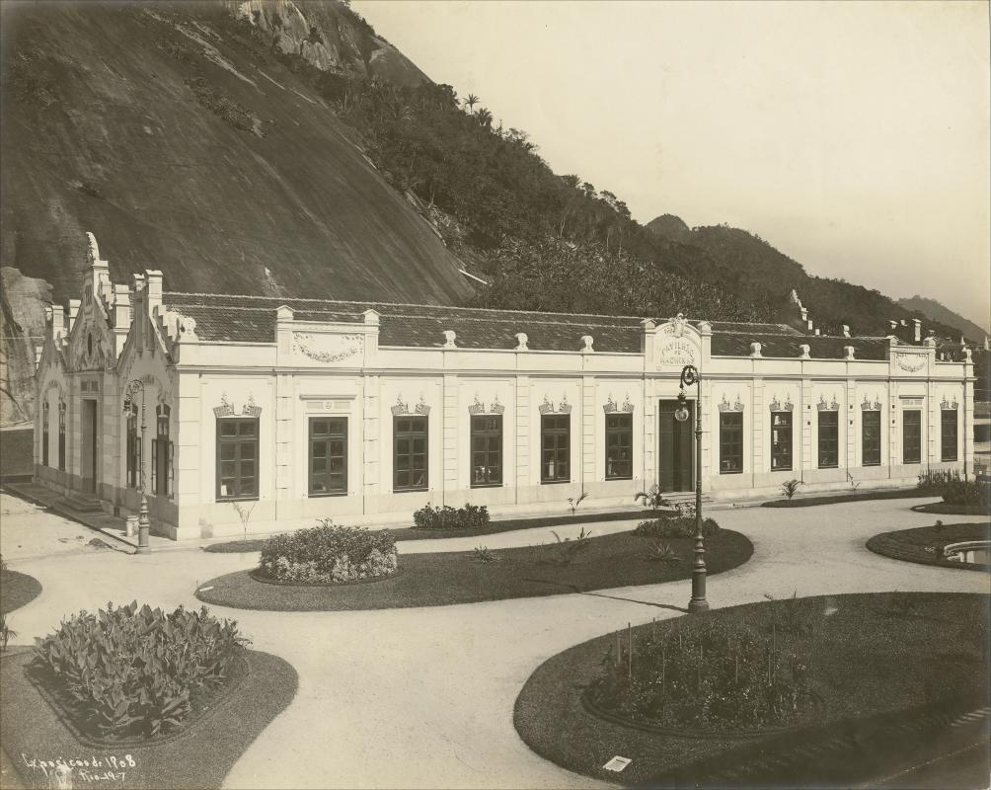
Foto de Julho de 1908. Augusto Malta.
O antigo Pavilhão das Máquinas, hoje prédio do Centro de Letras e Artes da Unirio é tombado como Patrimônio Cultural pelo Inepac.
Fonte: Museu da República. http://brasilianafotografica.bn.br/brasiliana/handle/20.500.12156.1/5469

Slide 5
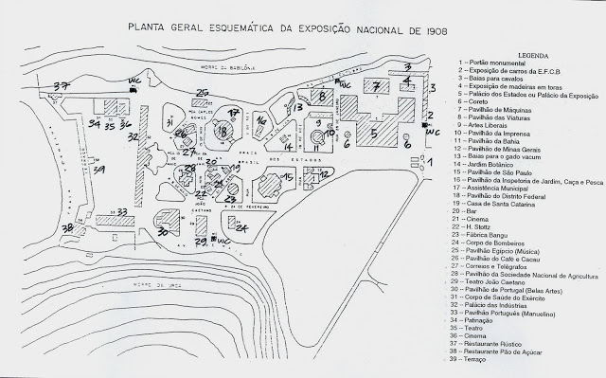
Fonte: http://blogspot.com/2017/06/expo-de-1908.html

Slide 6
Objetos mediadores e espaço
No artigo de Inês Ferreira foi analisado o papel dos objetos mediadores enquanto promotores do pensamento crítico e criativo no espaço, num processo pessoal e biográfico.
Quando numa exposição existe um objeto mediador que desafia cada visitante a ver, a ler, a refletir, em diálogo com a sua memória, experiência e interesses, esse processo leva à reconstrução por cada indivíduo dos significados potenciados pela exposição.

Slide 7
Hands-On – Minds-on
Quando a interação leva ao envolvimento da mente.
No objeto mediador – Intervenção contemporânea
Ex: “sado-masô?” e “Bicho-homem”
No artigo – Interatividade Expográfica – Experimentalismo
Ex: Obras de Lygia Clark e Hélio Oiticica

Slide 8
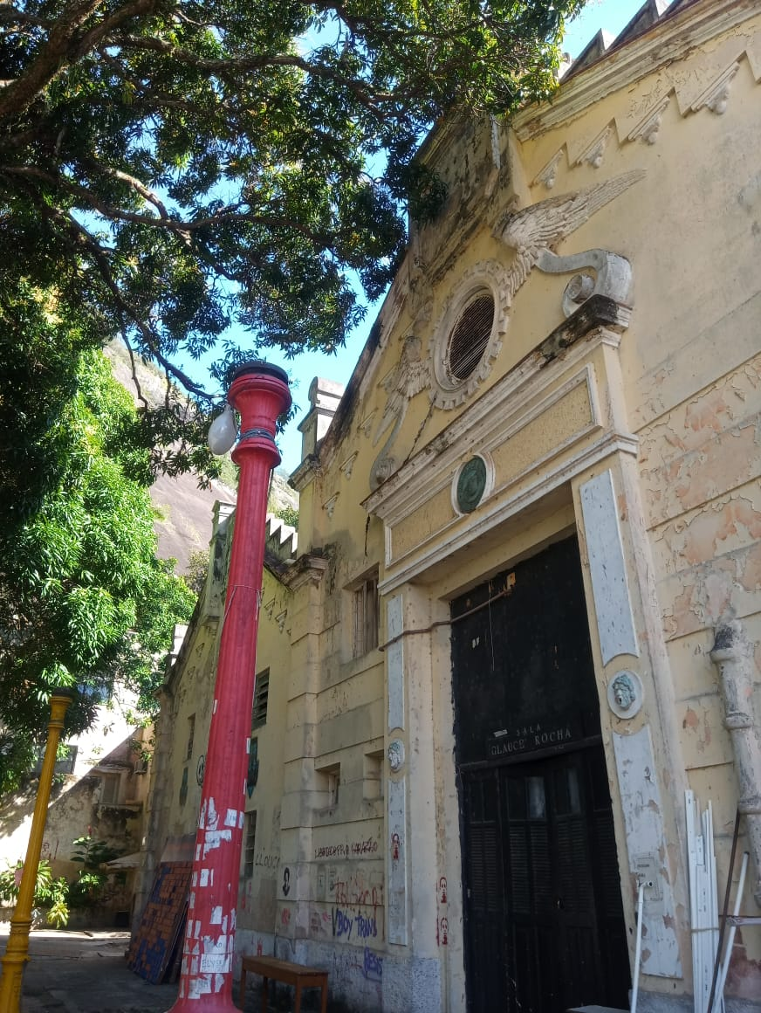
Potencialidade do Objeto Mediador
Objeto mediador – Prédio CLA
Agente mediador – Nós
Instrumento mediador – Arquitetura, elementos simbólicos, trilhos, inscrições do Pavilhão na fachada lateral,…
“Tudo que medeia a relação participante/artefato.” (FERREIRA, 2014)
Objetos portáteis – Intervenções contemporanêas
“Estes objetos portáteis adicionam múltiplas narrativas e ampliam o espaço da exposição.” (FERREIRA, 2014)
Fonte: Acervo Pessoal, Lorrayne Rodrigues.

Slide 9
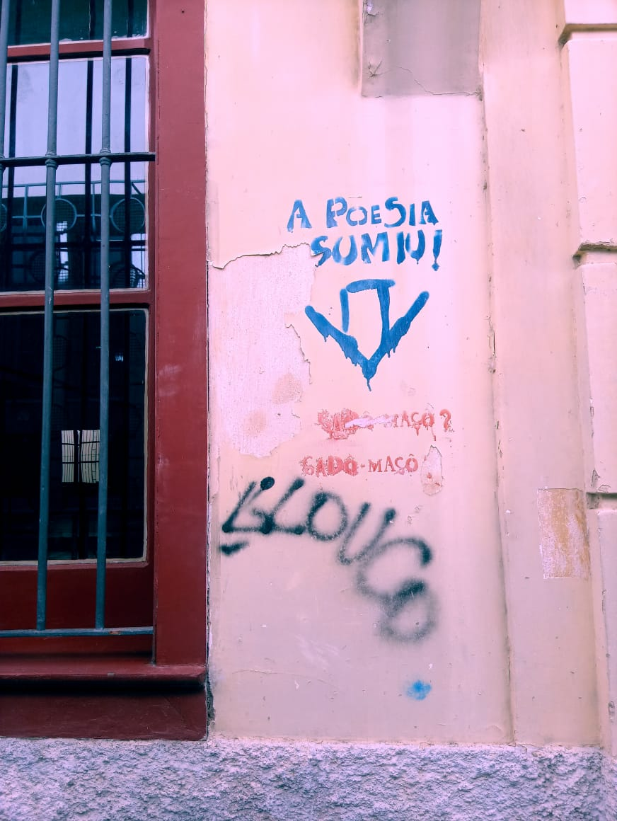
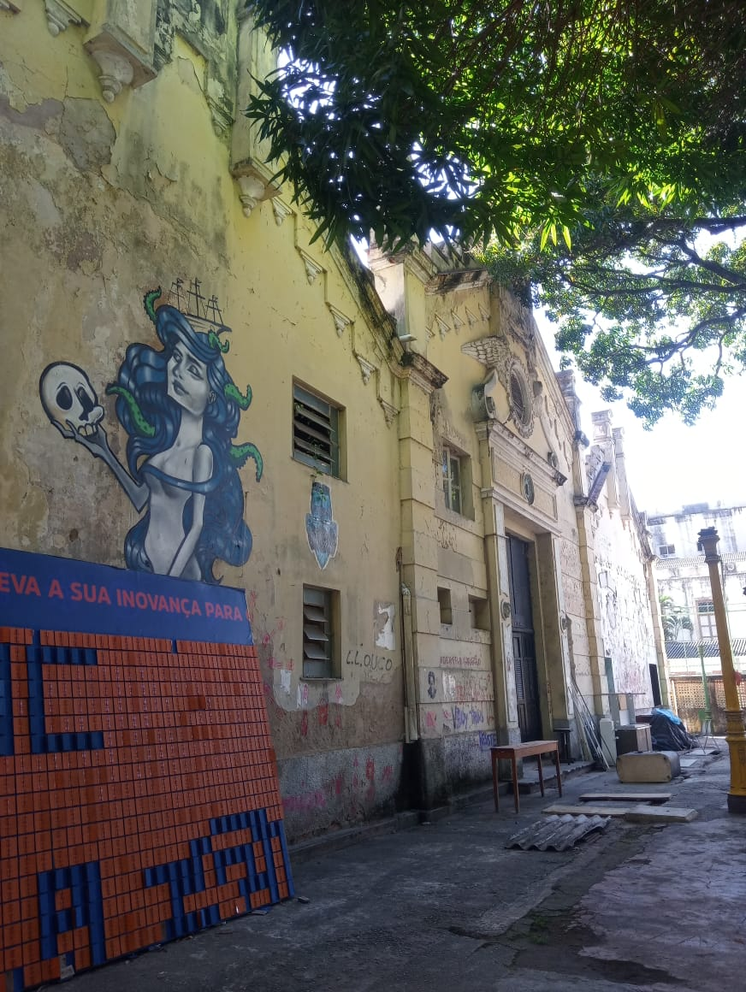
Potencialidade do Objeto Mediador
Objeto mediador – Intervenções Artísticas
Agente mediador – O artista ou nós (espectador)
Instrumento mediador – Arquitetura do Prédio, paredes, possíveis técnicas, …
Objetos portáteis – Câmera Fotográfica, algum objeto de rememoração, bloco de anotações,…
Fonte: Acervo Pessoal, Lorrayne Rodrigues.

Slide 10
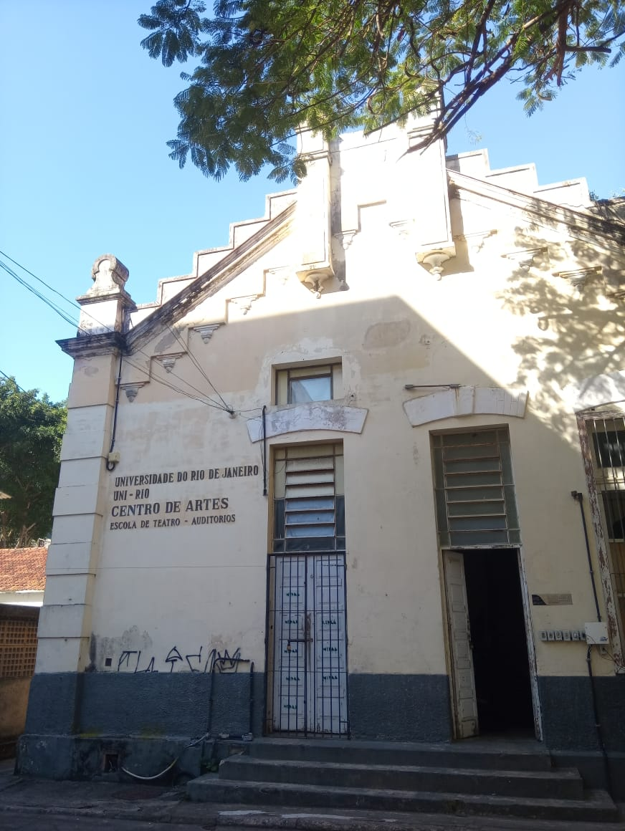
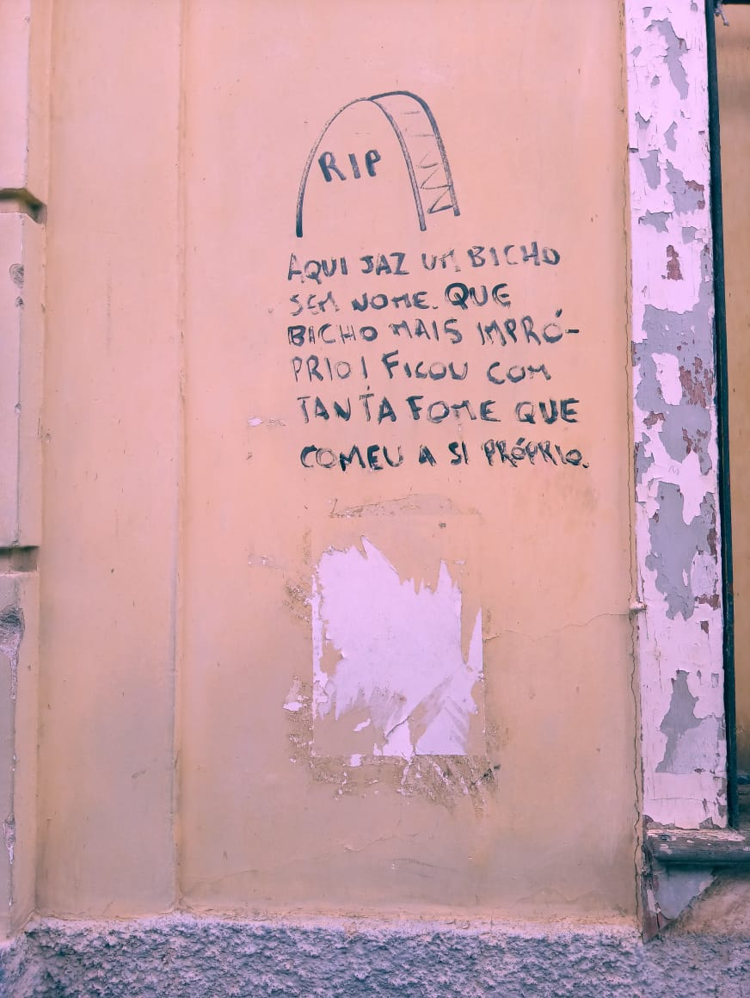
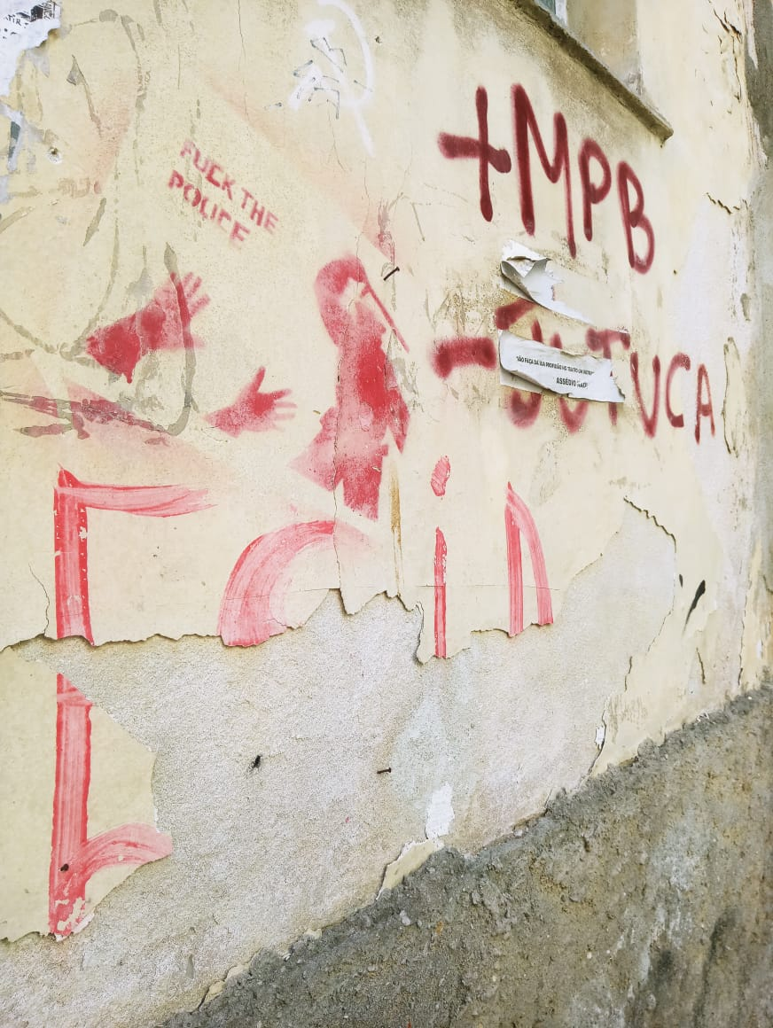
Potencialidade do Objeto Mediador
Fonte: Acervo Pessoal, Lorrayne Rodrigues.

Slide 11
Objeto Mediador e a Efemeridade
Outra questão fundamental aqui, é a da “efemeridade” da arquitetura das Exposições Nacionais. A relação entre a efemeridade das construções e o aspecto de perenidade que deveriam causar, é uma das questões complexas deste tipo de produção arquitetônica.
Por outro lado, a perenidade imprevista que alguns edifícios conquistaram complementa a questão, enriquecendo-a, uma vez que estes exemplares transformaram-se em testemunhos vivos. Outro exemplo: A Torre Eiffel
A efemeridade presente no graffiti, bem como nas outras intervenções artísticas (stencils, colagens,...) faz parte desse tipo de processo, onde os espaços em destaque são utilizados como suporte para transmissão de mensagens. Quem realiza a intervenção está consciente do caráter instantâneo e passageiro da técnica/ação/informação. A perenidade, neste caso, também é imprevista, privilegiando raros exemplares dessas intervenções.
X

Slide 12
Conclusão
“É fundamental que os objetos mediadores proponham modos de ver e de se relacionar, mas que não os imponham; que abram perspectivas e promovam o pensamento divergente e que integrem pontos de relacionamento com o eu.” (FERREIRA, 2017)
(que não seja apenas conteúdo textual tradicional como nos museus, mas que aproxime de maneira criativa o vistante/participante do objeto)
Elaboração de seminários/encontros para discussão dessa potencialidade do objeto, apresentando suas múltiplas faces e tipologias.
O local tem uma extensa dimensão arqueológica quanto aos registros existentes e as diversas maneiras de leitura sobre o objeto.
Como agentes deveríamos propor uma alternativa para perpetuar essa memória e promover reflexões acerca desse espaço rico em história e elementos sensíveis.

Slide 13
Referências
COSTA, Carlos Alberto Santos. Um grito de sobrevivência: agenciamento das bases jurídico-legais de endosso institucional para a guarda e pesquisa de acervos arqueológicos e a militância político-acadêmica das comunidades arqueológica e museológica. Revista Arqueologia Pública. Campinas, SP, v.11. n.2, nov.2017, p.215-253.
FERREIRA, Inês. Objetos mediadores em museus. Midas, n. 4 ̧2014, p.1-13.
Inepac. http://www.inepac.rj.gov.br/index.php/bens_tombados/detalhar/440
LEVY, Ruth. Entre palácios e pavilhões: a arquitetura efêmera da Exposição Nacional de 1908. Rio de Janeiro: EBA/UFRJ, 2008.
NICHOLSON, Scott. (2012). Strategies for meaningful gamification: Concepts behind transformative play and participatory museums. Presented at Meaningful Play 2012. Lansing, Michigan. Available online at http://scottnicholson.com/pubs/meaningfulstrategies.pdf
PEREIRA, Margareth da Silva. A exposição de 1908 ou o Brasil visto por dentro. In: ARQTEXTO 16. 2010. Acesso em 14/03/2018.
ROCHA-PEIXOTO, Gustavo. O ecletismo e seus contemporâneos na arquitetura do Rio de Janeiro. In: CZAJKOWSKI, Jorge (org.). Guia da arquitetura eclética no Rio de Janeiro. Rio de Janeiro: Centro de Arquitetura e Urbanismo, 2000.

